Slide 1
ŠOLSKI OTROŠKI PARLAMENT PASTI MLADOSTNIŠTVA 4. marca 2016 ob 10.05 v knjižnici
Prisotni so bili učenci od 6. do 9. razreda, ravnateljica ga. Ana Klemenc in mentorica ga. Marija Jerala. Učenci so si po razrednih sami izbrali temo v okviru Pasti mladostništva ter se o njej pogovarjali s sošolci. Pripravili so plakate in powerpoint predstavitev, ki so jih predstavili na šolskem otroškem parlamentu.
Učenci so najbolj izpostavili: odvisnost od računalnika, zloraba – internet in odvisnost od pametnega telefona. Pogovarjali smo se še o: nasilju nad otroki, odvisnosti od hrane, kajenju, drogah in alkoholu.
Sklepi in ugotovitve:
Poudarili smo, da moramo vse naštete teme poznati, da se lahko obvarujemo pred njimi in da znamo reči ne. Prav tako je pomembno, da se veliko o njih pogovarjamo. Učenci so povedali, da se vedno manj pogovarjajo. To počnejo samo preko pametnih telefonov oziroma socialnih omrežij. Vedno manj se družijo. Pogovarjali smo se tudi, kako drug drugemu pomagati, če ima težave. Da so tudi težave, iz katerih se sami ne moremo rešiti, da se moramo o njih pogovoriti z odraslimi in si poiskati strokovno pomoč.
Skratka moramo se pogovarjati, družiti in znati reči ne. Predpogoj za to je znanje, ki ga imamo. Računalnike, pametne telefone pa moramo uporabljati tako, da so nam v pomoč.

Slide 2
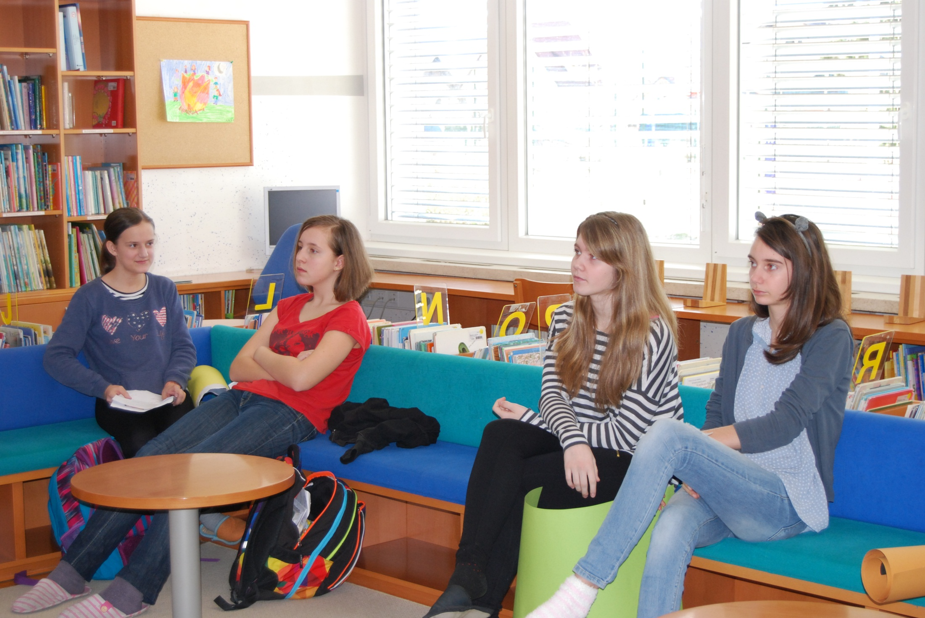
SLIKE S ŠOLSKEGA OTROŠKEGA PARLAMENTA

Slide 3
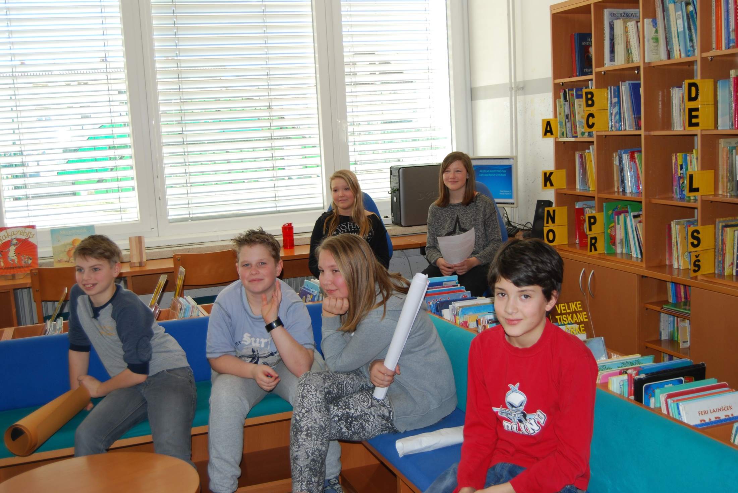

Slide 4
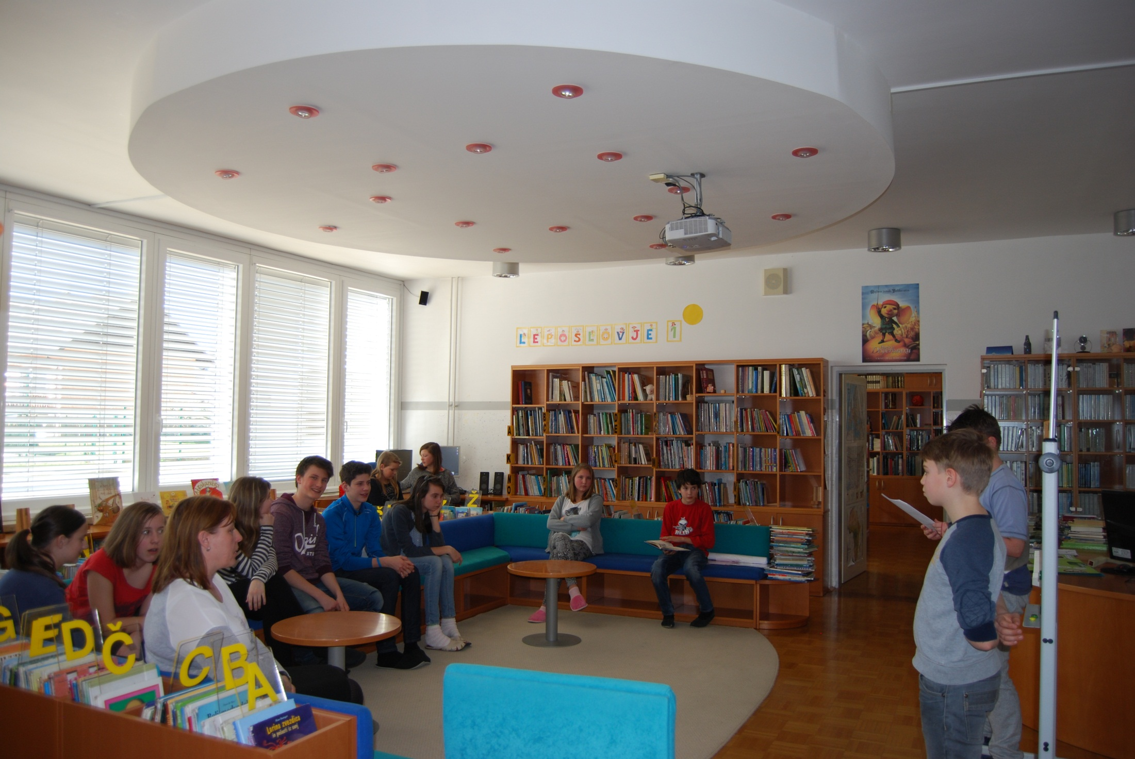

Slide 6
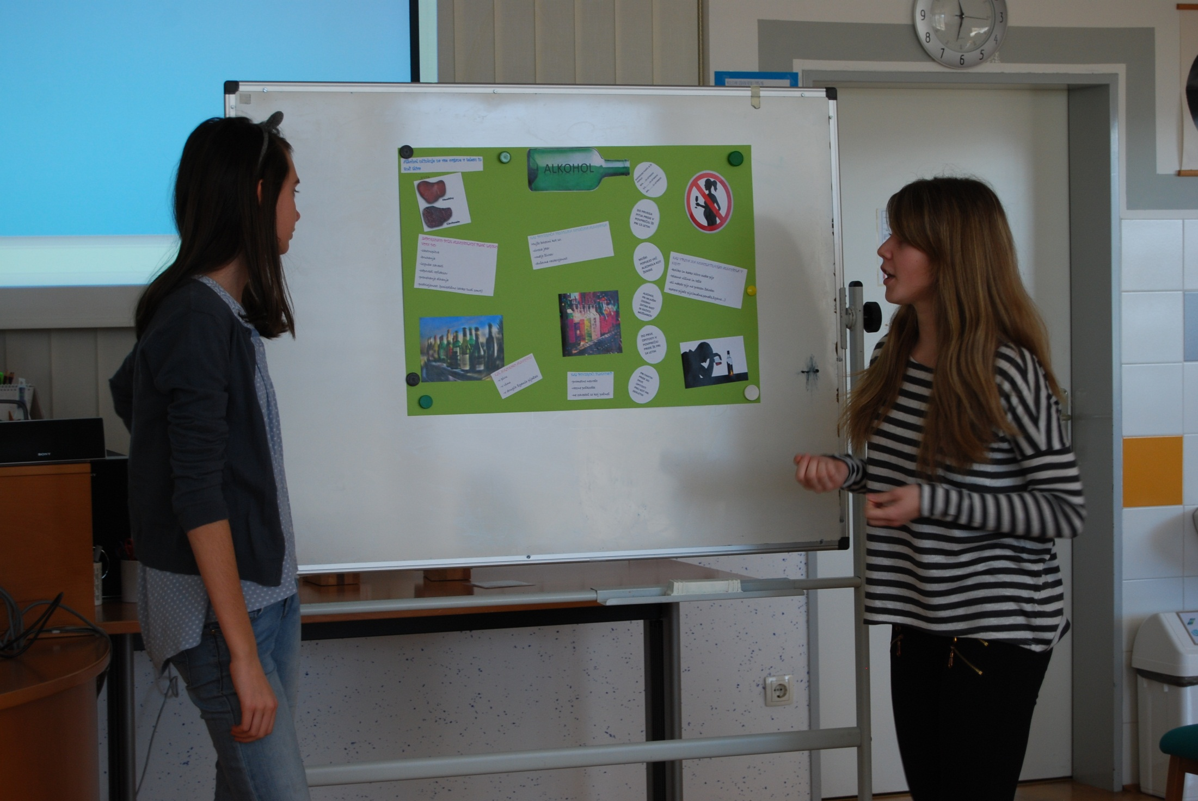

Slide 8
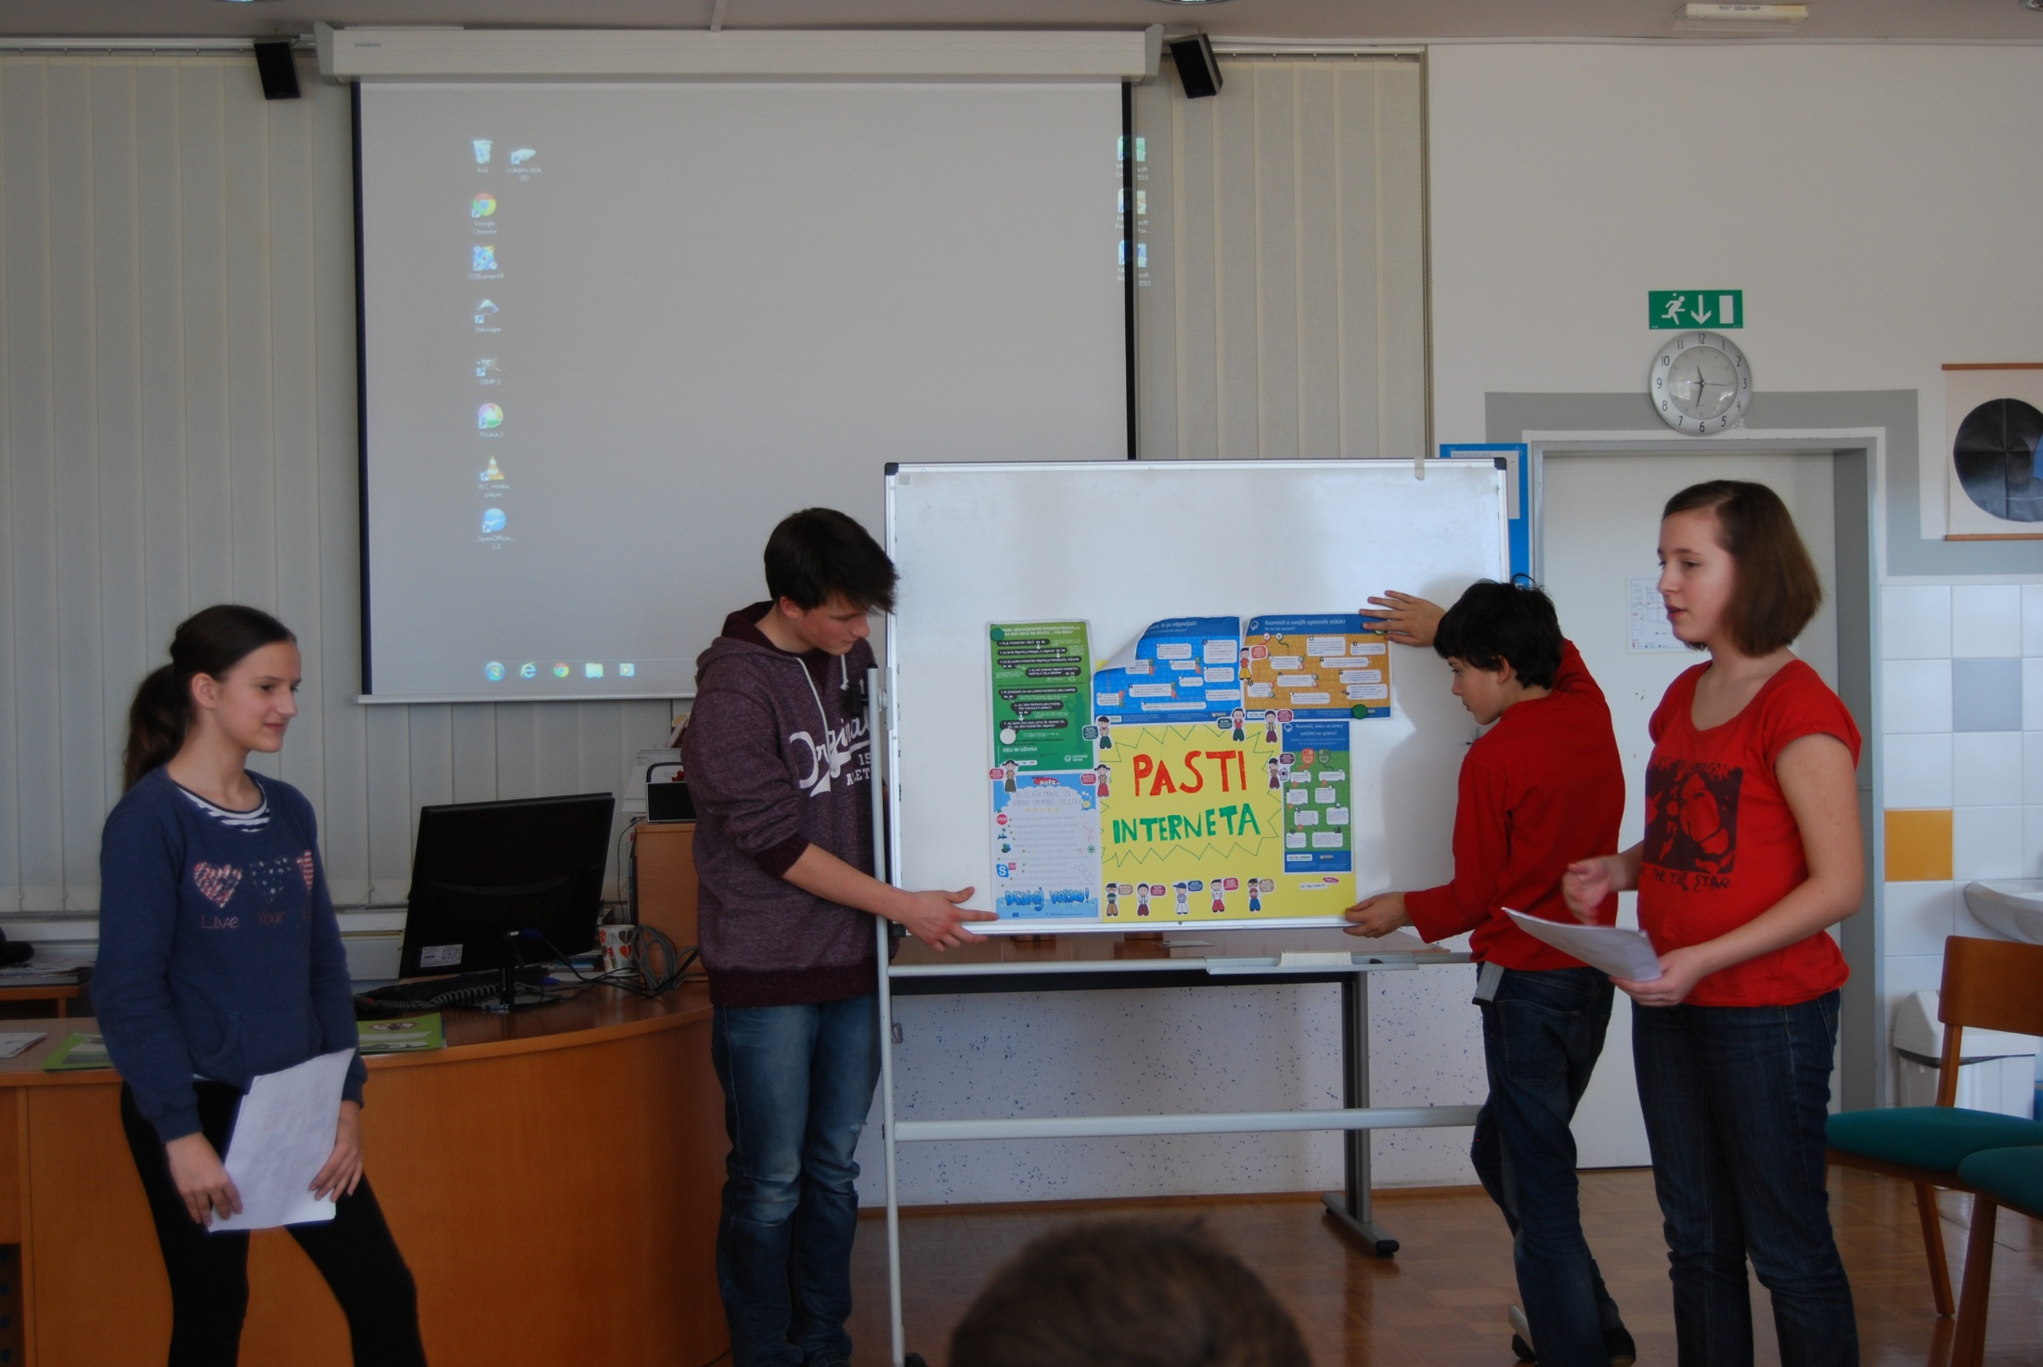

Slide 9
Pripravila: Marija Jerala
mentorica otroškega parlamenta

